Slide 1

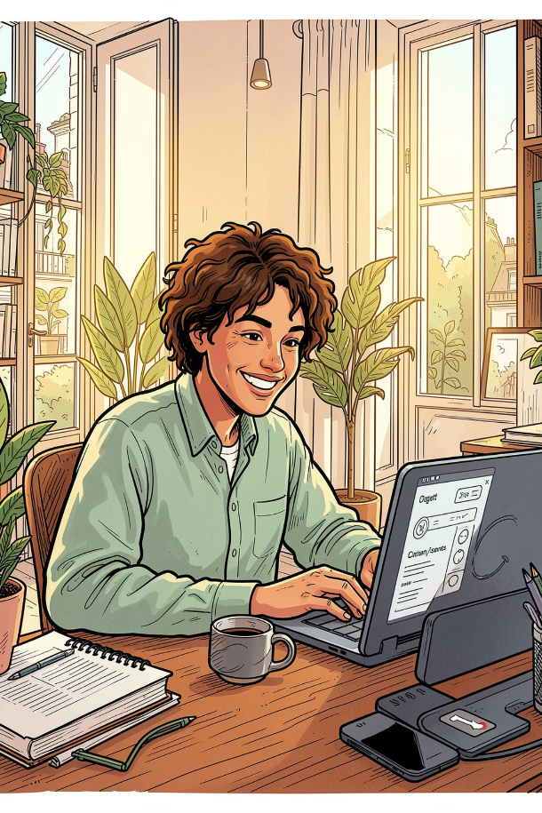
Créer son identité numérique avec FranceConnect
Accédez à tous vos services administratifs avec un seul identifiant sécurisé — simple, rapide et garanti par l'État.

Slide 2




Avant de commencer — Vérifiez vos prérequis
Vous avez besoin d'un compte existant pour utiliser FranceConnect. Suivez ces étapes simples :
Vérifier vos prérequis
Avez-vous déjà un compte impots.gouv.fr, Ameli.fr, La Poste, MSA ou France Identité ?
1
Créer un compte (si besoin)
Rendez-vous sur identite.laposte.fr — gratuit, en 5 minutes. L'option recommandée pour débuter.
Prêt à commencer !
Connectez-vous à plus de 1 800 services administratifs avec un seul identifiant sécurisé.
2
3
Pourquoi FranceConnect ?
Selon la DINUM (Direction interministérielle du numérique) :
43M
1800+
Utilisateurs en France
Services accessibles avec un seul identifiant
79%
0%
est le pourcentage de confiance déclarée par les usagers (Baromètre Acsel 2024)
Zéro stockage de vos données personnelles FranceConnect vérifie seulement votre identité

Slide 3





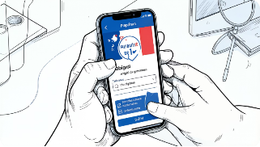

Qu'est-ce que FranceConnect ?
🔑 Un identifiant unique
Accédez à des centaines de services : Ameli, impots.gouv, CAF, Mon Espace Santé, France Travail…
🔒 Sécurisé par l'État
Aucun mot de passe supplémentaire. FranceConnect ne stocke pas vos données — il vérifie votre identité.
⚡ En 3 clics
Cliquez sur le bouton, choisissez votre fournisseur, validez. Disponible sur ordinateur, tablette et smartphone.
À retenir : FranceConnect ne conserve aucune de vos données personnelles. Il se contente de confirmer votre identité auprès d'un service que vous connaissez déjà.

Slide 4

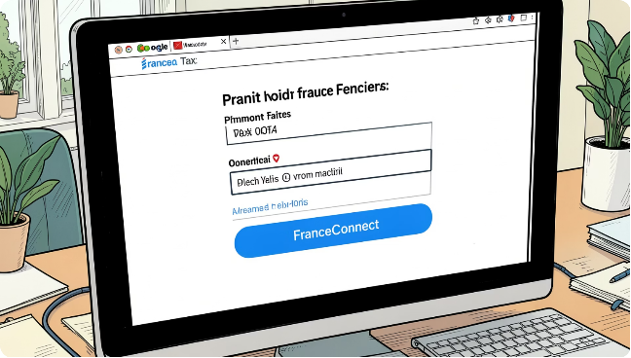
ÉTAPE 1 SUR 3
Trouver et cliquer sur le bouton FranceConnect
Rendez-vous sur un site compatible impots.gouv.fr, ameli.fr, caf.fr…
Cliquez sur « Se connecter » Ou « Mon espace » selon le site.
Repérez le bouton bleu FranceConnect Toujours bleu foncé avec le logo tricolore. S'il n'apparaît pas, descendez dans la page.
Cliquez dessus Ne remplissez pas les champs habituels une page intermédiaire s'ouvre, c'est normal.

Slide 5
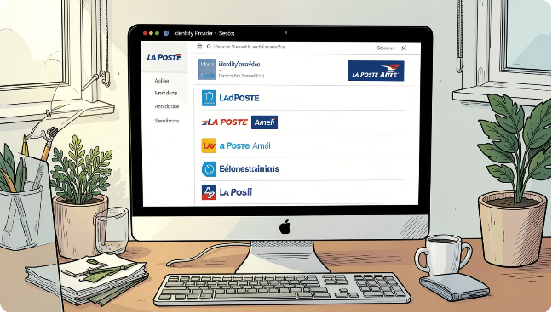



ÉTAPE 2 SUR 3
Choisir son fournisseur d'identité
Comment choisir ?
Une liste de fournisseurs s'affiche : La Poste, Impôts, Ameli, …
Choisissez un service où vous avez déjà un compte Ex : La Poste, Ameli, impots.gouv…
Cliquez sur le nom du fournisseur, Vous êtes redirigé vers sa page de connexion.
Entrez vos identifiants habituels, Ceux que vous utilisez déjà pour ce service.
💡 Pas encore de compte ? Créez-en un gratuitement sur identite.laposte.fr — c'est recommandé.

Slide 6
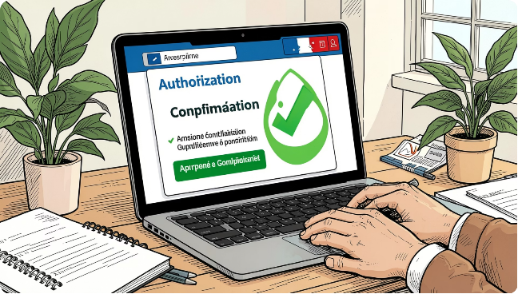

ÉTAPE 3 SUR 3
Valider et accéder à votre espace
Une demande d'autorisation s'affiche, Lisez attentivement les informations demandées.
Cliquez sur « Autoriser », Vous confirmez le partage de votre identité.
Redirection automatique, Vous revenez sur le site de départ.
Votre espace s'ouvre ✅ À chaque connexion future, un simple clic sur FranceConnect suffira.
🔍 Vérifiez que l'URL contient bien franceconnect.gouv.fr avant de valider.

Slide 7

⚠ Points de vigilance
✕ À éviter
Communiquer vos identifiants à quelqu'un d'autre
Cliquer sur un lien FranceConnect reçu par e-mail
Utiliser FranceConnect sur un appareil public ou partagé
Oublier de se déconnecter sur un ordinateur partagé
✓ Bons réflexes
Avoir un mot de passe solide chez votre fournisseur
Vérifier l'URL : elle doit contenir franceconnect.gouv.fr
Activer la double authentification chez La Poste si possible
Signaler tout problème sur cybermalveillance.gouv.fr 📞 En cas de problème : 0 800 200 000 (gratuit)

Slide 8

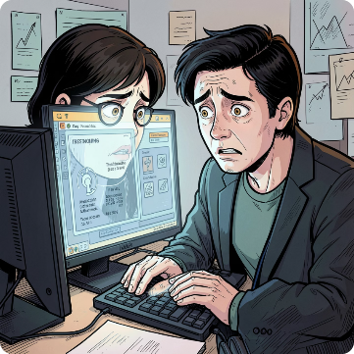





DÉPANNAGE
Dépannage — Les erreurs courantes
ERREUR Y000001 OU E000008
Votre session n'a pas fonctionné. Solution :
Fermez complètement votre navigateur (tous les onglets)
Rouvrez-le et tapez l'adresse du site directement (pas de raccourci)
Réessayez la connexion
ERREUR LORS DE LA CONNEXION
Vérifiez :
✓ Les cookies sont activés dans votre navigateur
✓ Votre antivirus n'interfère pas
✓ Vous utilisez un navigateur à jour (Chrome, Firefox, Safari, Edge)
Besoin d'aide ?
JE NE VOIS PAS LE BOUTON FRANCECONNECT
📞 0 800 200 000 (gratuit, du lundi au vendredi)
🌐 aide.franceconnect.gouv.fr (FAQ complète)
📧 Votre Conseiller Numérique : conseiller-numerique@lotetgaronne.fr
Descendez dans la page — le bouton bleu peut être plus bas
Vérifiez que vous êtes sur le bon site (impots.gouv, ameli.fr, etc.)
MES IDENTIFIANTS NE FONCTIONNENT PAS
Vérifiez que vous utilisez les bons identifiants pour le fournisseur choisi
Réinitialisez votre mot de passe sur le site du fournisseur

Slide 9





En résumé — Les étapes clés
Aller sur le site cible impots.gouv, Ameli, CAF…
Cliquer sur FranceConnect Le bouton bleu foncé
Choisir son fournisseur Celui où vous avez un compte
Se connecter Avec vos identifiants habituels
Valider & accéder ! C'est fait ✅

Slide 10

CHECKLIST
✅ Checklist de sécurité — Avant de vous connecter
Avant de commencer, assurez-vous que vous êtes en sécurité :
💻 Sur votre appareil
🌐 Sur le site
🔐 Vos identifiants
Vous êtes sur votre ordinateur personnel (pas un appareil partagé)
L'URL contient franceconnect.gouv.fr (vérifiez bien !)
Votre mot de passe est solide (au moins 12 caractères, mélange de lettres/chiffres/symboles)
Votre antivirus est à jour
Vous voyez le bouton bleu FranceConnect avec le logo tricolore
Vous n'avez partagé vos identifiants avec personne, vous avez activé la double authentification si possible (La Poste le propose)
Votre navigateur est à jour
Vous n'avez pas cliqué sur un lien reçu par e-mail
Après votre connexion :
Déconnectez-vous toujours (surtout sur un appareil partagé)
Ne laissez jamais votre session ouverte
Signalez tout problème sur cybermalveillance.gouv.fr

Slide 11
Offre départementale d’Inclusion Numérique
Voici les 5 offres et services dispensés par l’équipe départementale
des Conseiller.es numériques :
Accompagnement individuel
Ateliers collectifs
Le Pass Numérique
Vous rencontrez un problème spécifique ? Nos conseiller.es vous reçoivent sur rendez-vous pour un suivi personnalisé en CMS.
Des sessions en présentiel animées par vos conseiller.es numériques dans plusieurs communes du Lot-et-Garonne, pour être au plus proche de chez vous.
Dispositif qui finance des formations aux compétences numériques de par des formateurs agréés.
Ordi Solidaire
Parents-Connectés
Reconditionnement de matériel informatique revendu à prix solidaires, dans le cadre d'un chantier d'insertion.
Après une formation, les parents des collégiens reçoivent gratuitement un ordinateur reconditionné, l'ensemble du dispositif étant intégralement pris en charge.

Slide 12
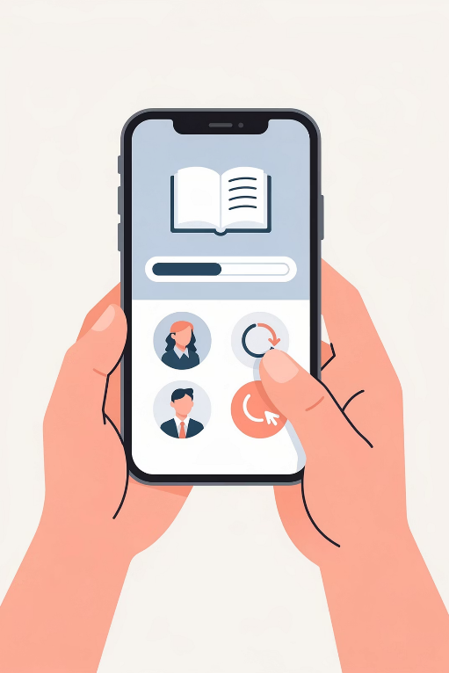
Besoin d'aide ? Nous sommes là !
Pour nous joindre…
📞 Téléphone
🌐 Site web
05 53 47 31 32
lotetgaronne.fr/inclusion-numerique
📧 Email
conseiller-numerique@lotetgaronne.fr

